Slide 1

部编版.六年级语文下册

Slide 2
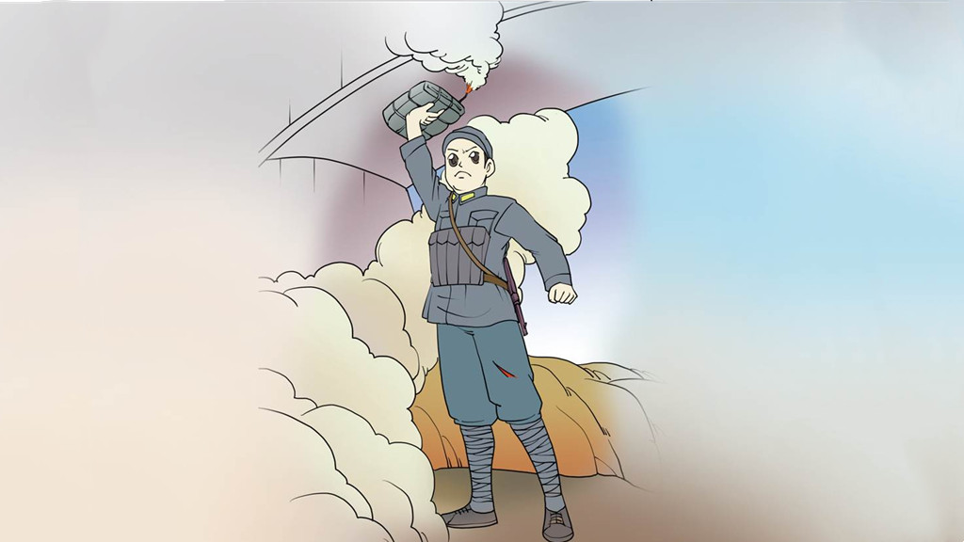

语文 六年级 下册
*
13
董存瑞舍身炸暗堡

Slide 3
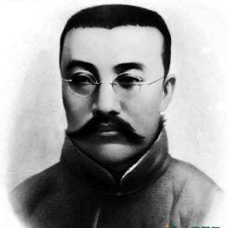
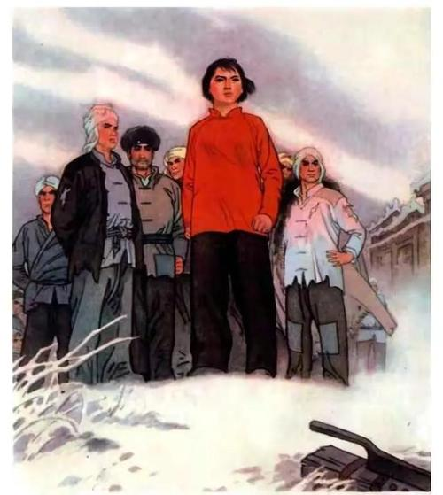
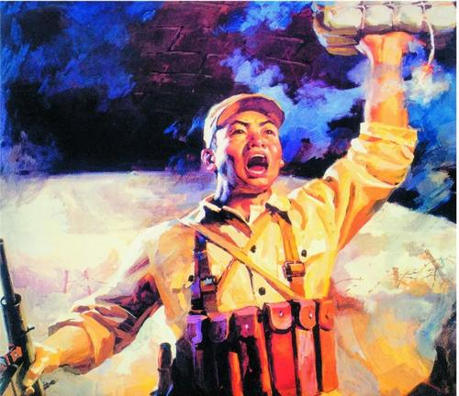
无数革命先烈为了民族解放和人民幸福，浴血奋战，前赴后继。李大钊、刘胡兰、董存瑞，还有飞夺泸定桥的红四团……他们在革命事业的道路上谱写了壮烈的篇章。今天，我们来学习董存瑞的故事。

Slide 4
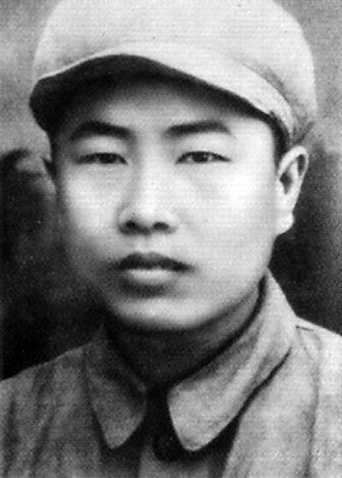
董存瑞 生于1929年，河北省怀来县人。他出身贫苦农民家庭。当过儿童团长，13岁时，曾机智地掩护区委书记躲过侵华日军追捕，被誉为“抗日小英雄”。1945年7月参加八路军。后任某部六班班长。1947年加入中国共产党。他军事技术过硬，作

Slide 5
战机智勇敢，在一次战斗中只身俘敌10多人。先后立大功3次、小功4次，获3枚“勇敢奖章”、1枚“毛泽东奖章”。他所领导的班获“董存瑞练兵模范班”称号。在解放军攻打隆化城的战斗中，被桥型碉堡火力所阻，董存瑞挺身冲到桥下，托起炸药包，炸掉暗堡，用自己的生命为部队开辟了前进的道路。他牺牲时只有19岁。

Slide 6


初读课文
点击图标，
听范读
自由读课文，读准字音，读通句子。
思考：本文是按照什么顺序写的？
事情发展顺序

Slide 7
我会读
bèng
háo
chī
pú fú
狡猾 迸射 战壕 扑哧 匍匐 隐蔽
凹地 坚毅 封锁 嘹亮 震撼 郅顺义
地动山摇 接二连三 昂首挺胸
āo
zhì

Slide 8
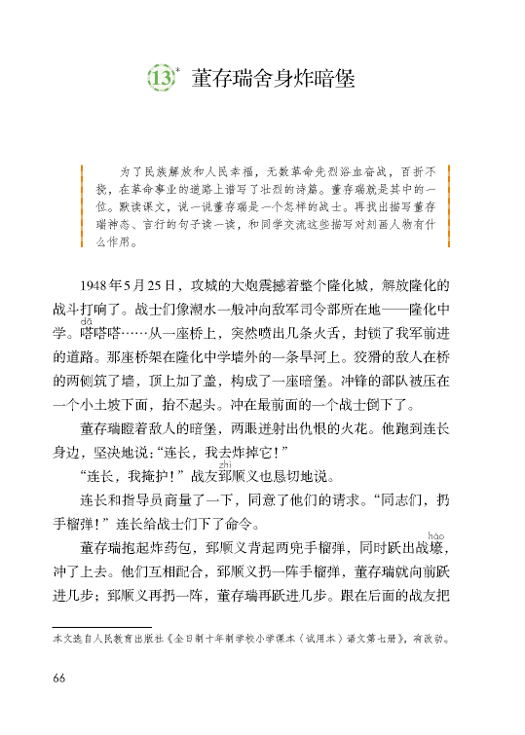
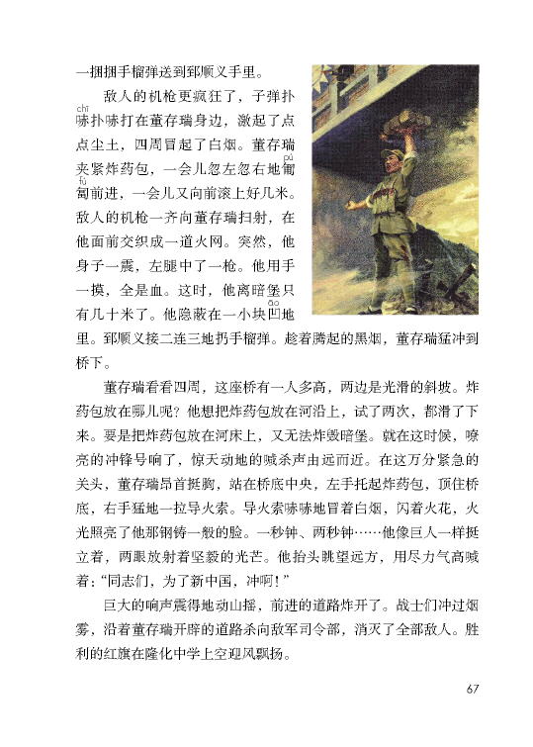
6
思考：课文讲述了哪几部分内容？
炸暗堡的原因
1
7
2
3
4
5
8
炸暗堡的经过
炸暗堡的结果

Slide 9

互动课堂
根据“学习提示”，明确本节课的学习任务吧。
为了民族解放和人民幸福，无数革命先烈浴血奋战，百折不挠，在革命事业的道路上谱写了壮烈的诗篇。董存瑞就是其中的一位。默读课文，说一说董存瑞是一个怎样的战士。再找出描写董存瑞神态、言行的句子读一读，和同学交流这些描写对刻画人物有什么作用。

Slide 10

任务一
默读课文，说一说董存瑞是一个怎样的战士。
英勇无畏
不怕牺牲
机智勇敢
舍生忘死
视死如归
……

Slide 11
任务二
默读第2—7自然段，找出描写董存瑞神态、言行的句子读一读，并作简单批注。
小组交流这些描写对刻画人物有什么作用。

Slide 12
想一想董存瑞炸暗堡的过程可以分成几步？
请求炸暗堡
逼近暗堡
舍身炸暗堡

Slide 13
请求炸暗堡
董存瑞瞪着敌人的暗堡，两眼迸射出仇恨的火花。他跑到连长身边，坚决地说：“连长，我去炸掉它！”
2
神态描写
动作描写
语言描写
对敌人的憎恨和炸暗堡的决心。

Slide 14
逼近暗堡
动作描写
董存瑞抱起炸药包，郅顺义背起两兜手榴弹，同时跃出战壕，冲了上去。他们互相配合，郅顺义扔一阵手榴弹，董存瑞就向前跃进几步；郅顺义再扔一阵，董存瑞再跃进几步。跟在后面的战友把一捆捆手榴弹送到郅顺义手里。
5
英勇无畏
不怕牺牲
机智勇敢
动作敏捷

Slide 15
动作描写
英勇无畏
沉着机智
6
敌人的机枪更疯狂了，子弹扑哧扑哧打在董存瑞身边，激起了点点尘土，四周冒起了白烟。董存瑞夹紧炸药包，一会儿忽左忽右地匍匐前进，一会儿又向前滚上好几米。敌人的机枪一齐向董存瑞扫射，在他面前交织成一道火网。突然，他身子一震，左腿中了一枪。他用手一摸，全是血。这时，他离暗堡只有几十米了。他隐蔽在一小块凹地里。郅顺义接二连三地扔手榴弹。趁着腾起的黑烟，董存瑞猛冲到桥下。
即使受伤，也没有退缩。
为了革命事业，早已将自己的生死置之度外。

Slide 16
舍身炸暗堡
默读第7自然段，结合教材插图，想一想董存瑞是怎样炸掉暗堡的？

Slide 17
董存瑞看看四周，这座桥有一人多高，两边是光滑的斜坡。炸药包放在哪儿呢？他想把炸药包放在河沿上，试了两次，都滑了下来。要是把炸药包放在河床上，又无法炸毁暗堡。
7
没有合适的地方可以安放炸药包。

Slide 18
就在这时候，嘹亮的冲锋号响了，惊天动地的喊杀声由远而近。
大部队已经冲上来了，如果还不炸掉暗堡，就会有更多的战士死去，炸掉暗堡已经迫在眉睫。

Slide 19
在这万分紧急的关头，董存瑞是怎么做的？
动作描写
在这万分紧急的关头，董存瑞昂首挺胸，站在桥底中央，左手托起炸药包，顶住桥底，右手猛地一拉导火索。导火索哧哧地冒着白烟，闪着火花，火光照亮了他那钢铸一般的脸。一秒钟、两秒钟……他像巨人一样挺立着，两眼放射着坚毅的光芒。他抬头眺望远方，用尽力气高喊着：“同志们，为了新中国，冲啊！”
神态描写
语言描写
视死如归

Slide 20
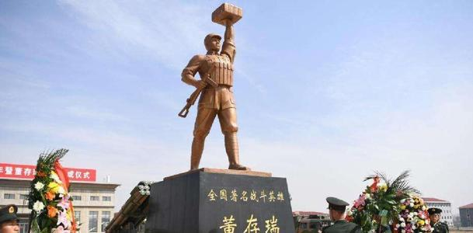
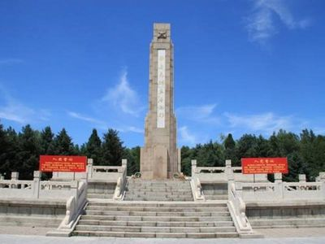
舍身为国，永垂不朽

Slide 21

结构梳理
董存瑞舍身炸暗堡
原因
英勇无畏
请求炸暗堡
不怕牺牲
经过
逼近暗堡
视死如归
舍身炸暗堡
结果
……

Slide 22
主题概括
这篇课文介绍了战斗英雄 在解放隆化的战斗中，舍身炸掉敌人的 为大部队开辟了前进的道路，而自己却 的英雄事迹。
董存瑞
暗堡
壮烈牺牲

Slide 23

拓展延伸
刘胡兰 1946年10月，国民党军进犯文水县城。刘胡兰以自己年纪小、熟悉环境为由，主动要求留下来，组织群众掩埋粮食，并配合武工队镇压了反动村长。1947年1月12日，刘胡兰因叛徒出卖被捕。在敌人的威胁面前，她坚贞不屈，大义凛然。敌人为了使她屈服，在她面前将同时被捕的6位革命群众用铡刀杀害。刘胡兰毫无惧色，从容走向铡刀，壮烈牺牲，尚未满15周岁。毛主席专门为刘胡兰题词：“生的伟大，死的光荣”。

Slide 24

课堂演练
作为小学生，你认为我们可以为祖国做些什么呢？
我们要好好学习，用知识为祖国贡献自己的力量。

Slide 25
课后作业
上网查找资料，看看还有哪些像董存瑞一样的革命烈士，了解他们的英雄事迹，再把这些事迹讲给家人或朋友听。

